Slide 1
«Как сделать интересным урок литературного чтения?»
Мукина Ольга Николаевна,
учитель начальных классов
МБОУ СОШ № 3 м.о. Чехов
mon-07@mail.ru

Slide 2
Учитель математики из Санкт –Петербурга А. А. Окунев в своей книге: «Спасибо за урок, дети» говорит о том, что даже у опытного учителя урок «не пойдет», если он не будет начинаться каждый раз по-новому: середина и конец урока могут быть традиционными, но начало должно быть оригинальным.

Slide 3
1. Дыхательная гимнастика
- задуть свечи на торте; сдуть снежинки;
- Как на горке на пригорке стоят 33 Егорки…..)
2. Скороговорки
- Тощий немощный Кощей тащит ящик овощей.
- Течет речка, печет печка,
Печет печка, течет речка.
- У Влада — брат, Влад брату рад.
3. Чистоговорки
Са-са-са - очень длинная …
Се-се-се - травы вымокли в …
Су-су-су - я конфету …
Со-со-со - покатилось …

Slide 4
4. Пословицы (стихи) (прочитать с разной интонацией; тихо - громко)
Нет, напрасно мы решили
Прокатить кота в машине:
Кот кататься не привык —
Опрокинул грузовик.
5. Пальчиковая гимнастика
6. Упражнения для скорочтения
- перевернутые тексты
- текст без верхней части или нижней
- зеркальные тексты
- с перепутанными буквами
- тексты с пропусками
-текст с выделенными буквами

Slide 5
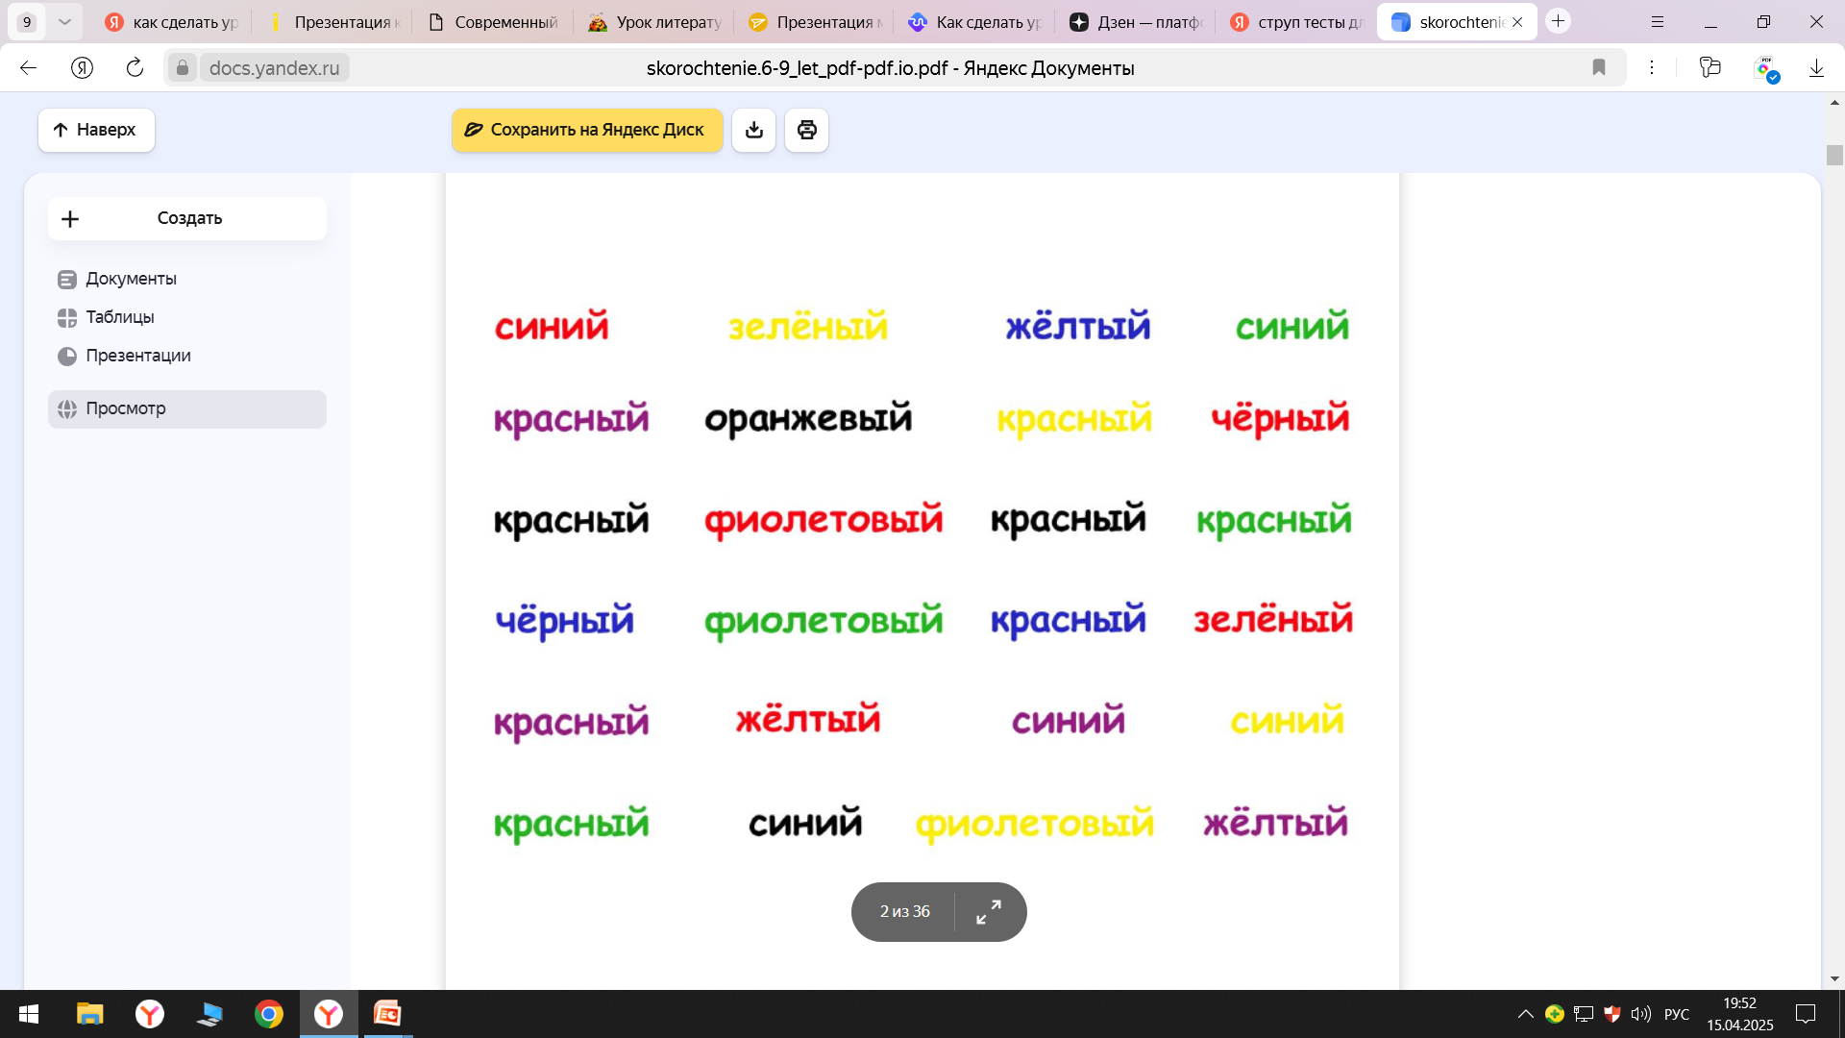
7. Тест Струпа (назвать цвет слова, НЕ читать)

Slide 6
Биография писателя
- игра «Правда или ложь?»
игра «Ковбой и лошадь»
игра «Пятёрочка»
- найти 10 интересных фактов

Slide 7
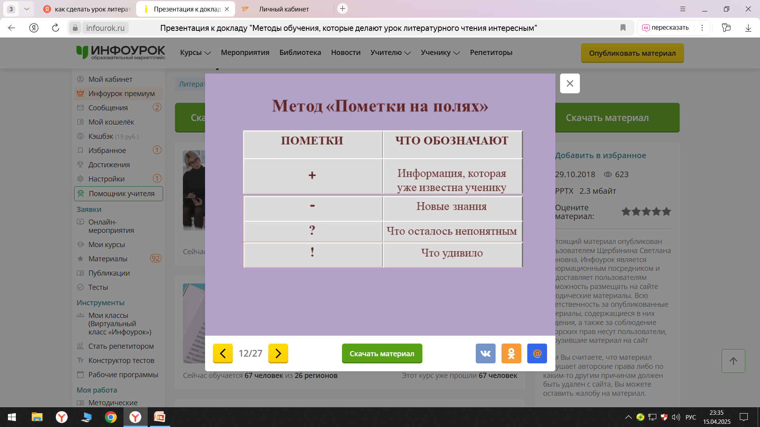
Приём инсерт (пометки на полях)

Slide 8
Виды чтения:
- чтение по цепочке
- хоровое чтение
- жужжащее чтение
чтение по ролям
чтение через слово
синхронное чтение
Приём «Тонкие и толстые вопросы»
(Ромашка Блума или Кубик Блума)

Slide 9
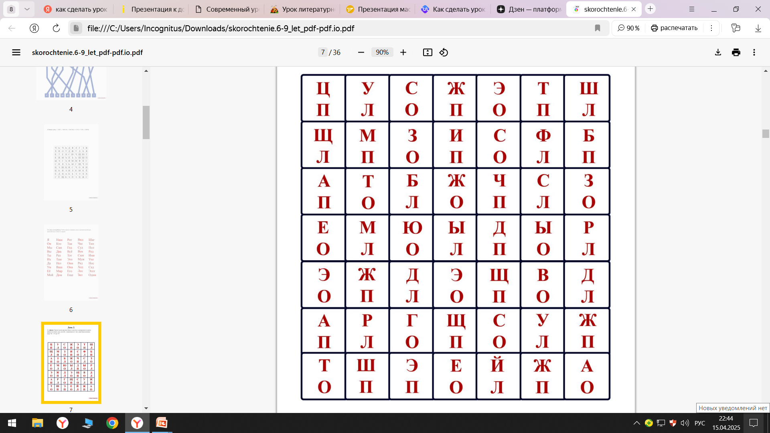
Физкультминутка

Slide 10
План:
цитатный
-вопросный
-тезисный
-назывной
-комбинированный
Пересказ
подробный
-краткий
- выборочный
от лица героя (от 1 лица)
-от 3 лица

Slide 11
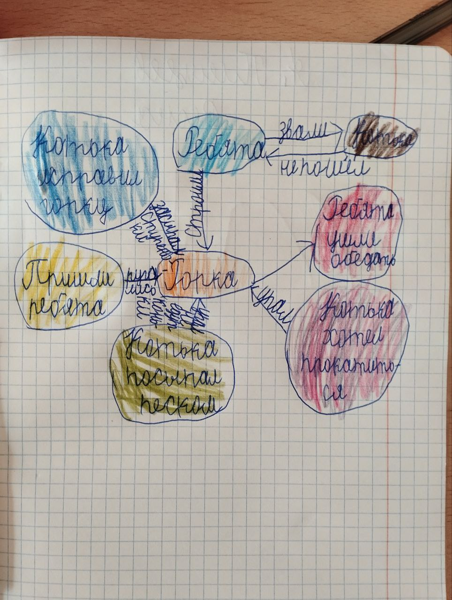
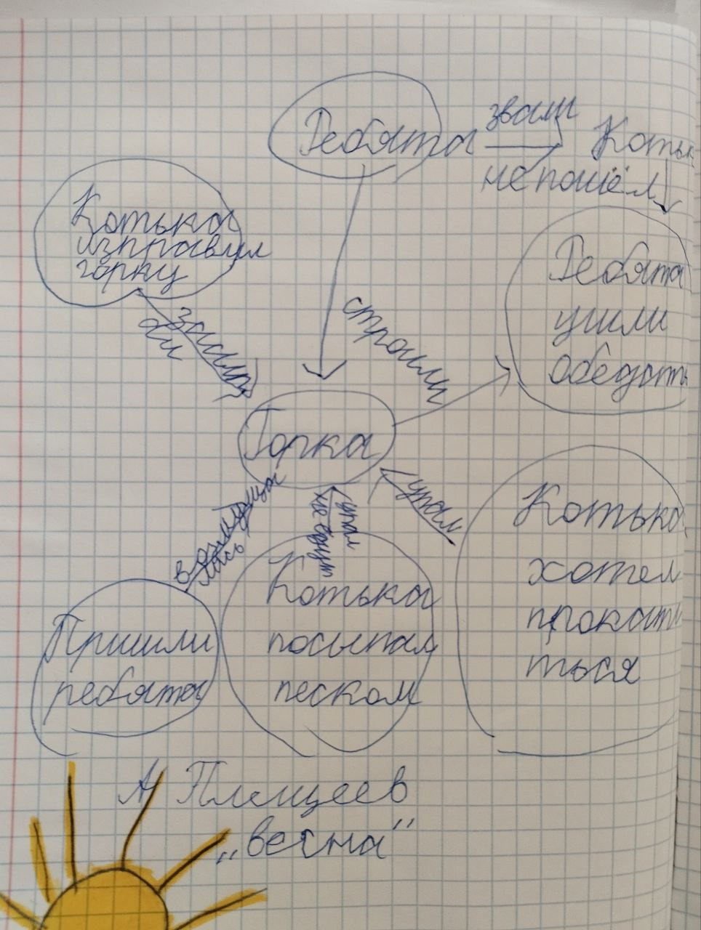
Составление схемы – опоры(кластер)

Slide 12
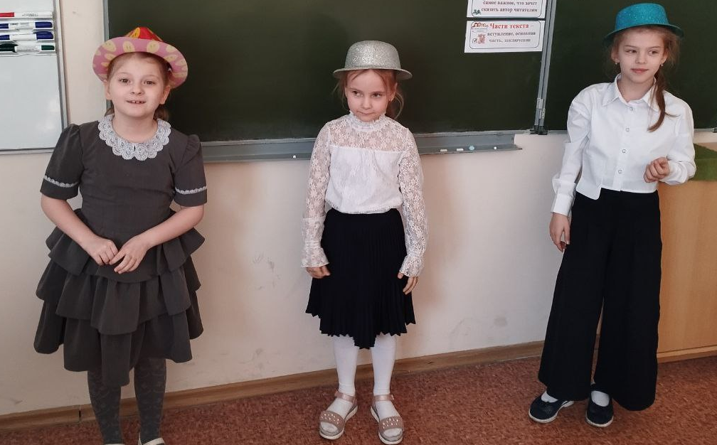
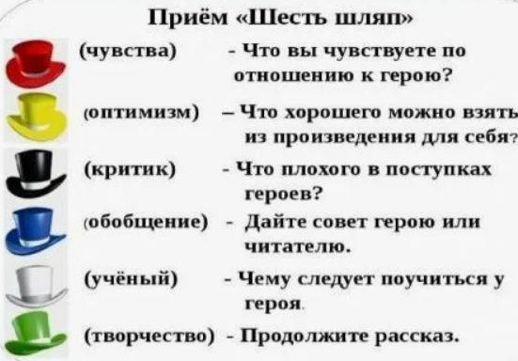
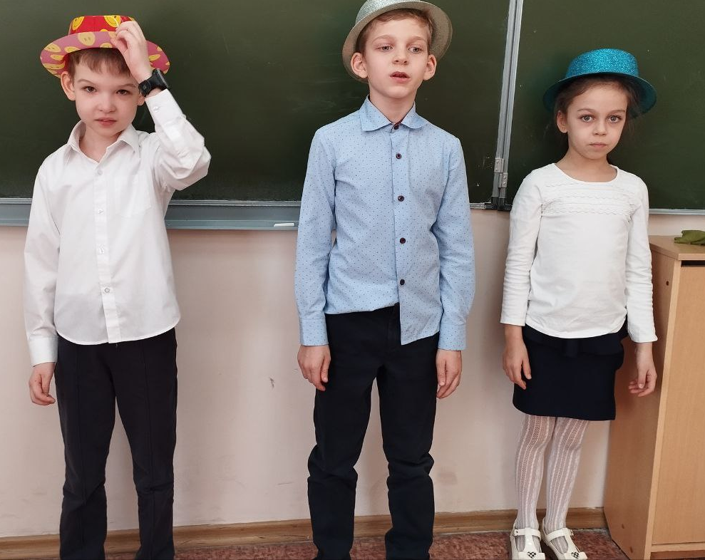
Метод 6 шляп мышления

Slide 13
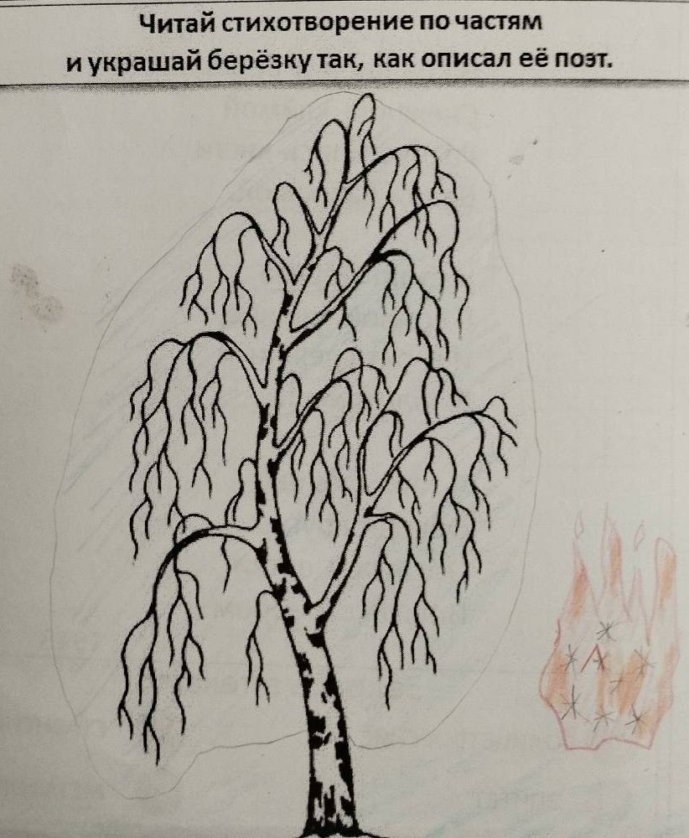
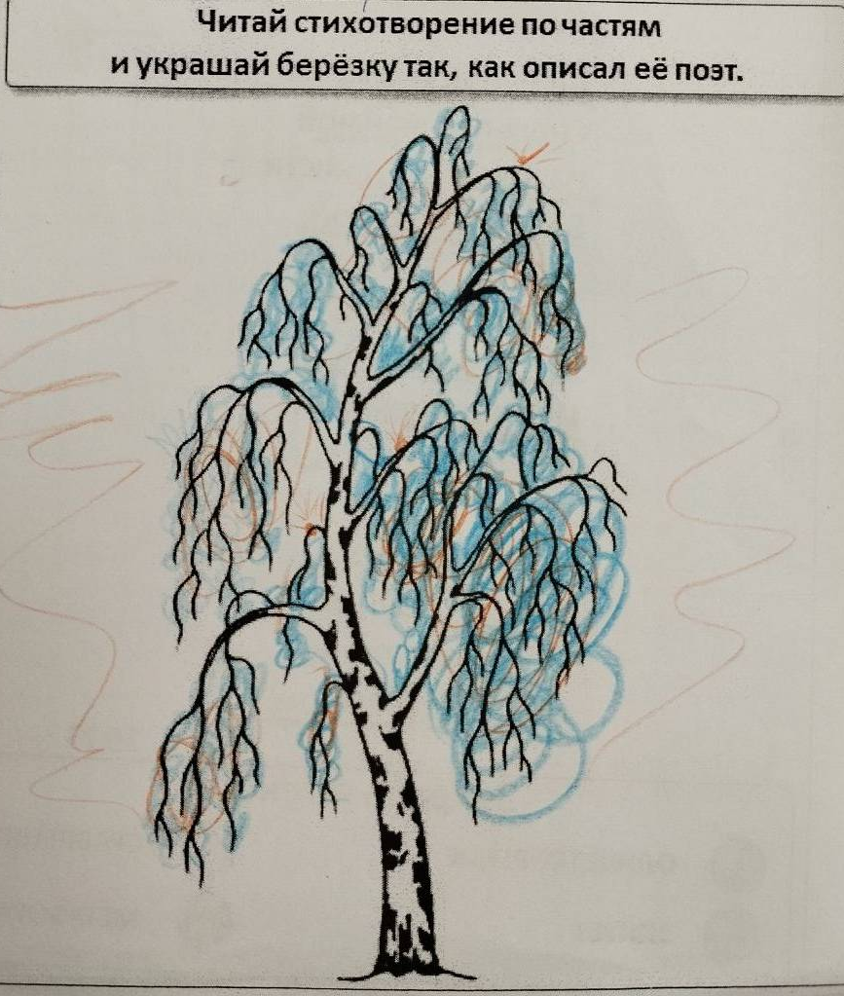
Инфографика (рисунки)

Slide 14
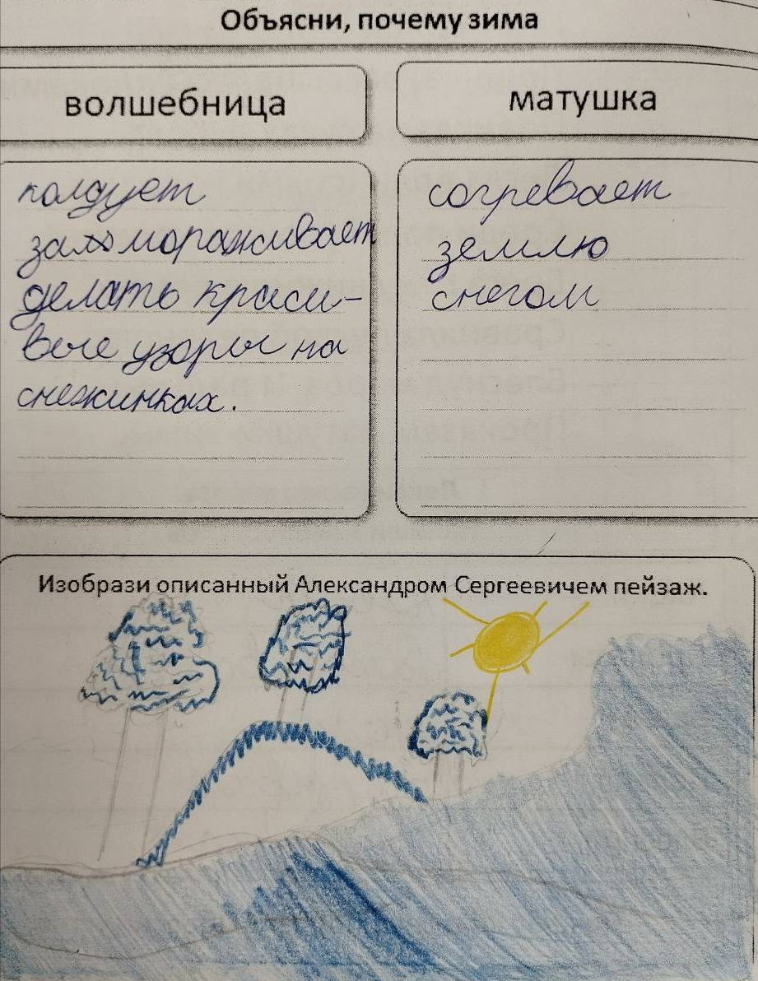
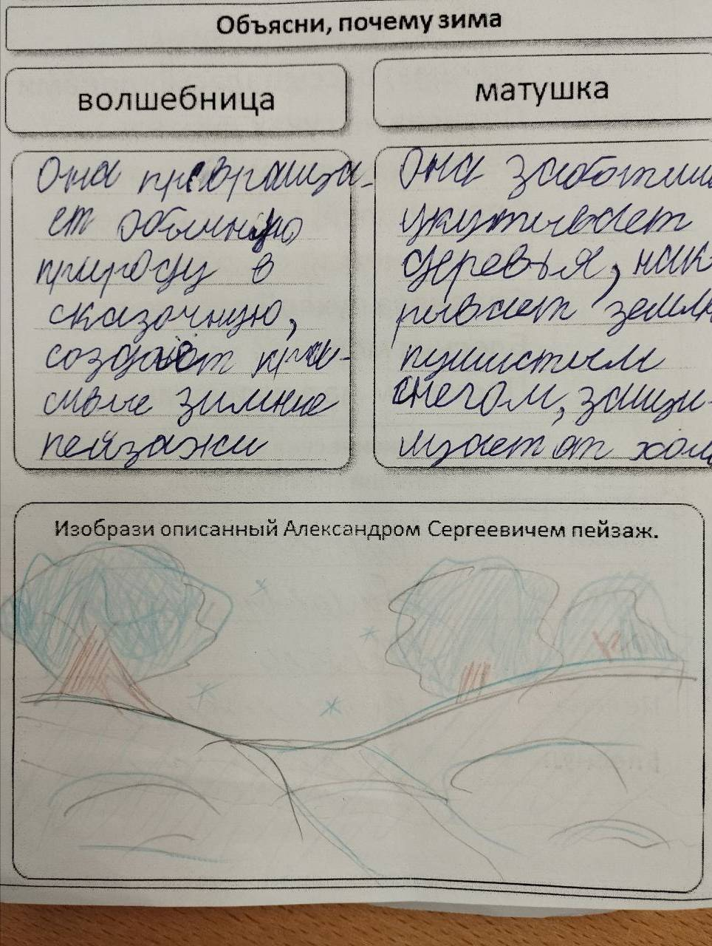
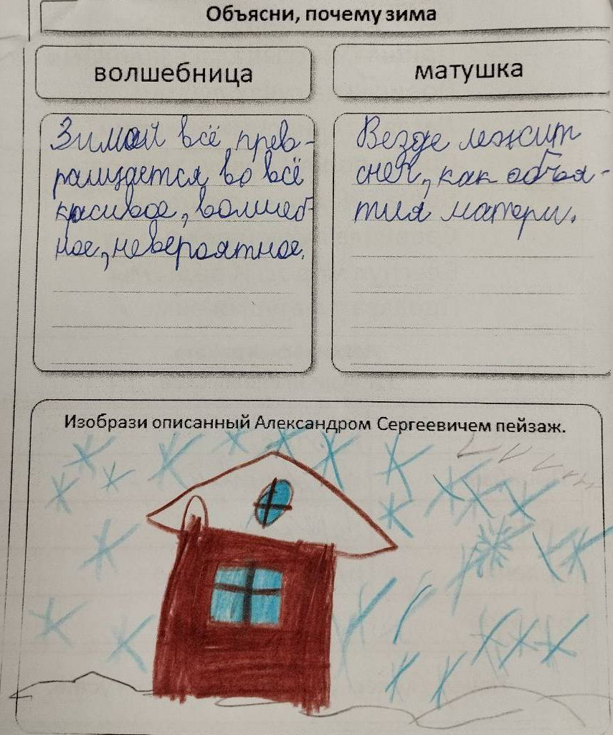

Slide 15
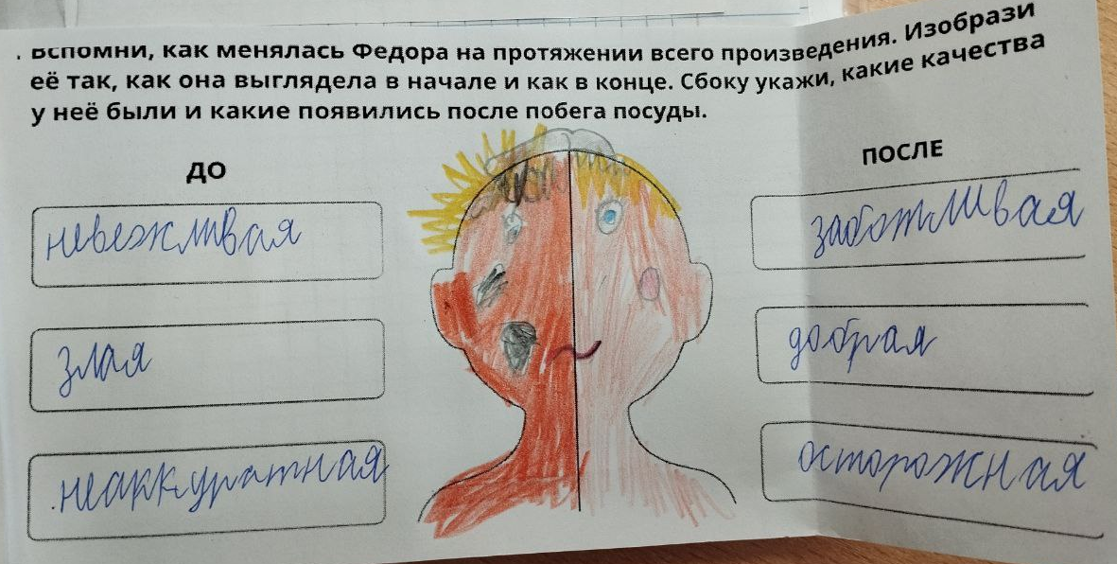
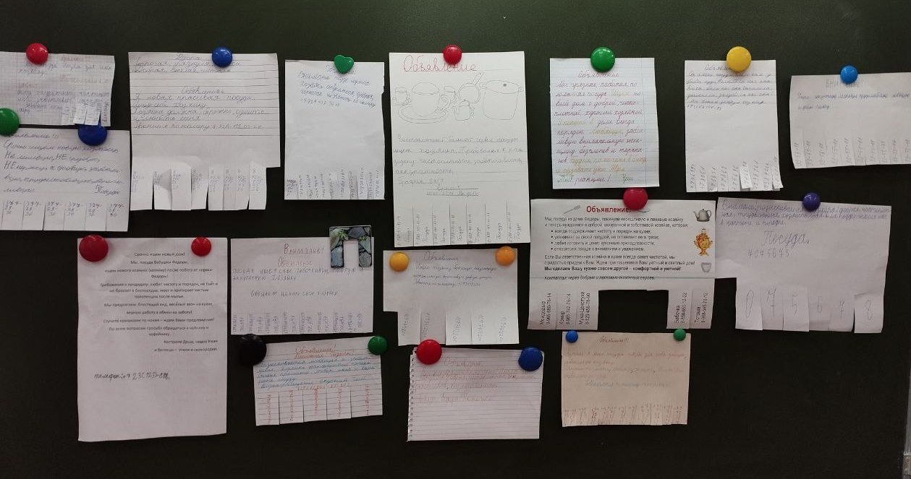
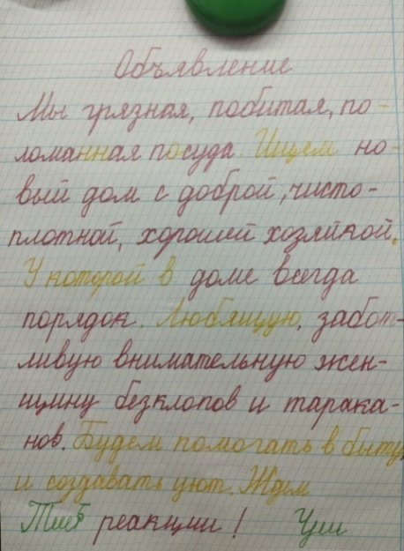
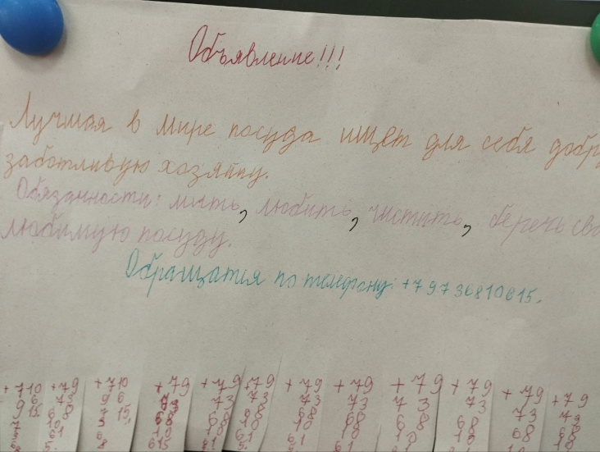
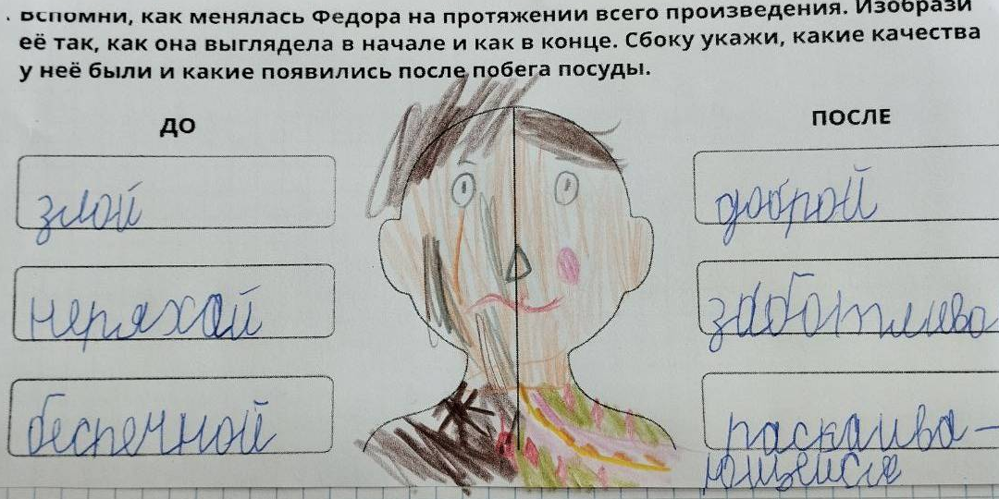

Slide 16
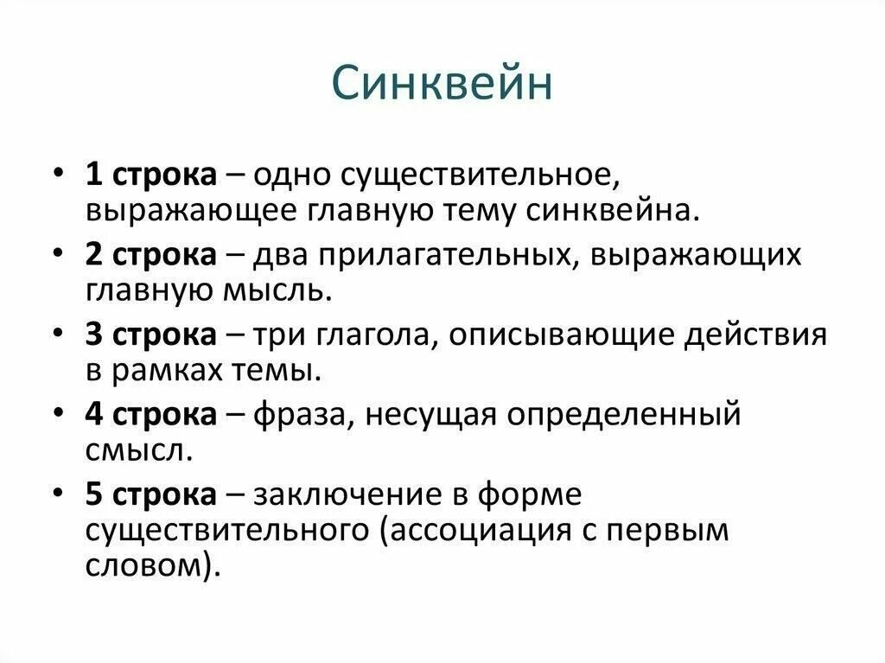
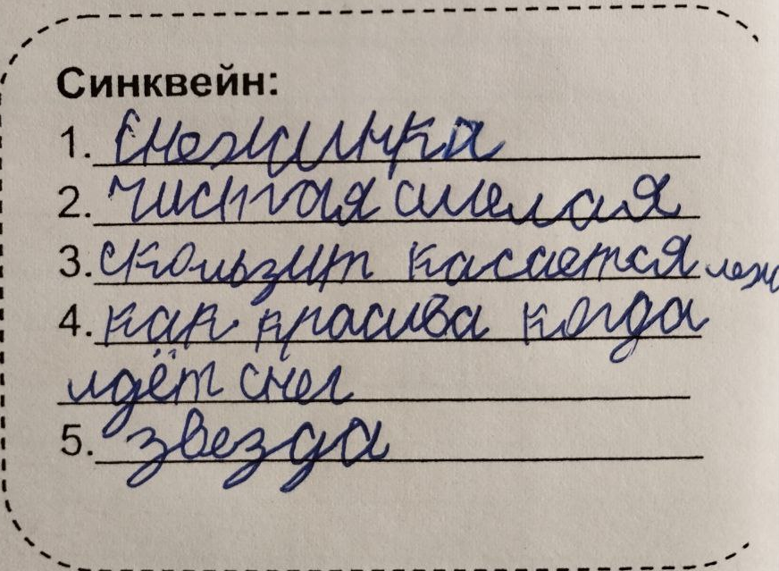

Slide 17
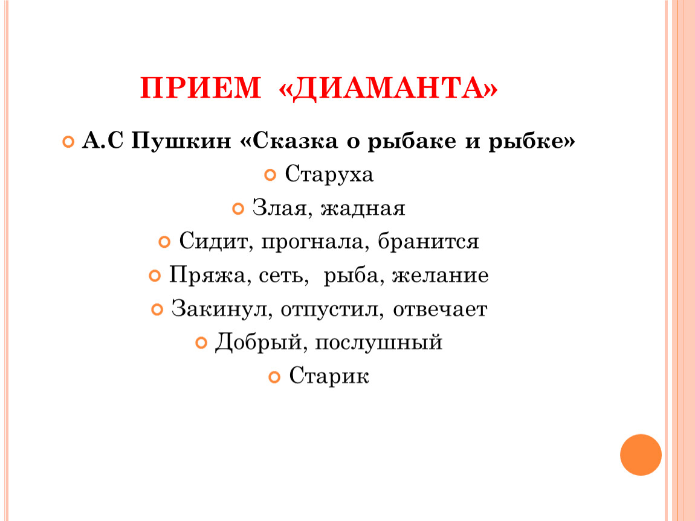
Диаманта – стихотворная форма из семи строк, первая и последняя из которых — понятия с противоположным значением.
1, 7 строчки – существительные-антонимы;
2 – два прилагательных, характеризующих первое существительное;
3 – три глагола, описывающих действия первого существительного;
4 – ассоциации к теме через четыре существительных;
5 – три глагола, описывающих действия второго существительного;
6 – два прилагательных, характеризующих второе существительное;

Slide 18
Спасибо за внимание!
Мукина Ольга Николаевна,
учитель начальных классов
МБОУ СОШ № 3 м.о. Чехов
mon-07@mail.ru

